Slide 1
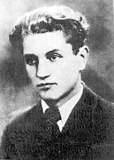
Juozas Lukša- Daumantas
(1921-08-10 - 1951-09-04)

Slide 2
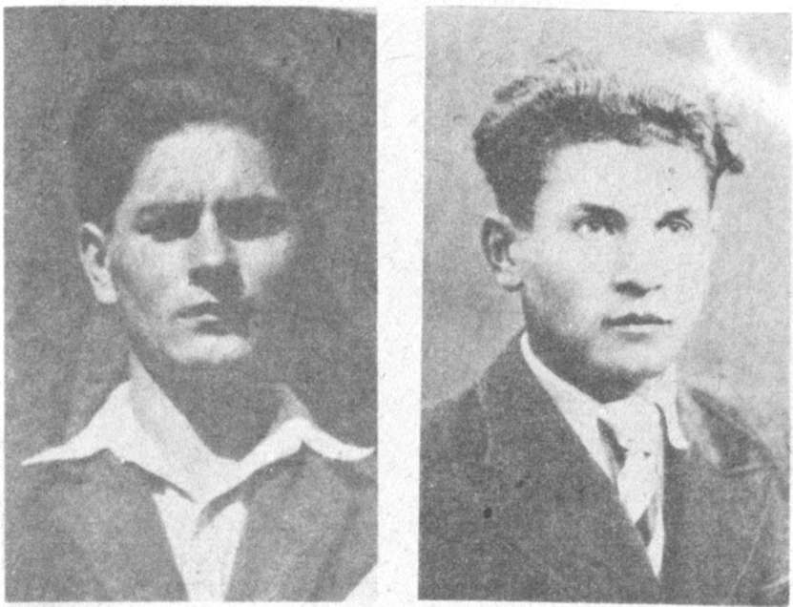
Lukšų šeima
Tėvas Simonas Lukša turėjo 33 ha žemės. Su pirma žmona Ona Vilkaite susilaukė dviejų dukterų (Marijos ir Angelės), sūnaus Vinco.
Su antrąja žmona Ona Simonas Lukša susilaukė keturių sūnų – Jurgio, Juozo Albino, Antano ir Stasio.
Broliai Stasys ir Jurgis

Slide 3
Lukšų šeima
Lukšų šeima pasižymėjo darbštumu, susiklausymu, religingumu. Tėvas Simonas buvo ramaus būdo, principingas ir tautiškai susipratęs žmogus.
Motina – energinga, nepaprastai sąžininga, savo vaikų auklėjimui atsidavusi moteris, todėl jau nuo mažens buvo pratinami dirbti ūkyje.
Tėvai, ypač tėvas, skiepijo vaikams meilę Tėvynei, tautinėms ir religinėms vertybėms. Be to, vaikams buvo suformuotas poreikis lavintis, todėl vaikai studijavo įvairiose mokymosi įstaigose.

Slide 4
Biografija
Juozas Lukša- partizanas, kovotojas už Lietuvos laisvę gimė 1921m. rugpjūčio 10d.Juodbūdžio kaime Marijampolės apskrityje (dabar Prienų rajonas).
1940 m. baigė Kauno „Aušros“ gimnaziją, Kauno universitete studijavo architektūrą. Būdamas gimnazistu priklausė ateitininkų organizacijai, per pirmąją sovietų okupaciją – Lietuvos aktyvistų frontui.
1941 m. buvo kalinamas, į laisvę išėjo tiktai karui prasidėjus.
Vokietijai okupavus Lietuvą, dalyvavo pogrindinėje veikloje prieš vokiečius. Grįžus sovietams, priklausė pogrindžio Lietuvos išlaisvinimo tarybai, o ją sunaikinus, buvo Lietuvos partizanų sąjūdžio organizacinio skyriaus viršininkas.

Slide 5
Biografija
Prasidėjus Lietuvos partizanų sąjūdžio areštams, 1946m. išėjo partizanauti, buvo paskirtas Tauro apygardos Geležinio Vilko rinktinės spaudos skyriaus viršininku, rezistencinių laikraščio „Laisvės žvalgas“ ir „Kovos keliu“ organizatorius ir redaktorius. Dalyvavo Vyriausiosios partizanų vadovybės kūrime.
Nuo 1947 m. vadovavo Kauno apylinkėse veikusiai partizanų Tauro apygardos Birutės rinktinei.
1949 m. gavo specialius įgaliojimus atstovauti įkurtam Lietuvos laisvės kovos sąjūdžiui užsienyje.
1950 m. grįžo į Lietuvą, paskirtas Ginkluotųjų pajėgų štabo žvalgybos skyriaus viršininku, jam suteiktas Laisvės kovos karžygio garbės vardas, taip pat apdovanotas 1-ojo laipsnio Laisvės kovos kryžiumi.
1951 m. suteiktas partizanų majoro laipsnis. 1951 m. dvigubo agento išduotas mirė Lietuvos miškuose, į pietus nuo Kauno, ties Pabartupio kaimu.

Slide 6
J.Lukšos žūtis
Pačios J.Lukšos žūties aplinkybės prisime­namos įvairiai. Sutariama tik dėl vieno – susišaudymas prasidėjo tuo­met, kai išsigandęs J.Kukauskas (išdavikas) ne­atsakė į iš anksto sutartą slaptažo­dį ir kai gelbėdamas padėtį kažką ne­aiškiai sumurmėjo vienas iš saugu­miečių. Viena iš versijų sako, kad tą pačią akimirką automato seriją bal­so kryptimi paleido partizanas Skirmantas, ta­čiau jį patį čia pat pakirto saugumie­čio kulka. Greičiausiai netgi atsitik­tinė, nes prisitaikyti aklinoje tamso­je buvo neįmanoma.
J.Lukšos kūnas buvo atvežtas į Kauno MGB kieme esantį sandėlį. Ne taip seniai atskleidus Vilniaus Tus­kulėnų parko paslaptį paaiškėjo, kur buvo laidojami Vilniaus KGB rūsiuose sušaudyti ir nukankinti žmonės.

Slide 7
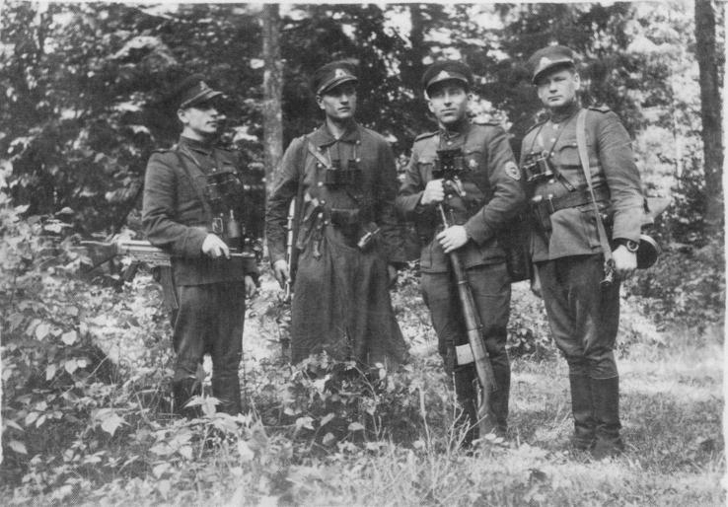
Lietuvos partizanai

Slide 8
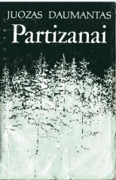
J.Lukšos – Daumanto atsiminimų knyga
Tai yra atsiminimų knyga apie rezistencinį judėjimą Lietuvoje. Knygoje aprašoma okupantų nesiskaitymas su žmonėmis, suėmimai, plėšimai, kurie tiesiogiai susiję su autoriaus patirtais išgyvenimais. Visa ši savivalė išprovokavo lietuvių ginkluotą pasipriešinimą.

Slide 9
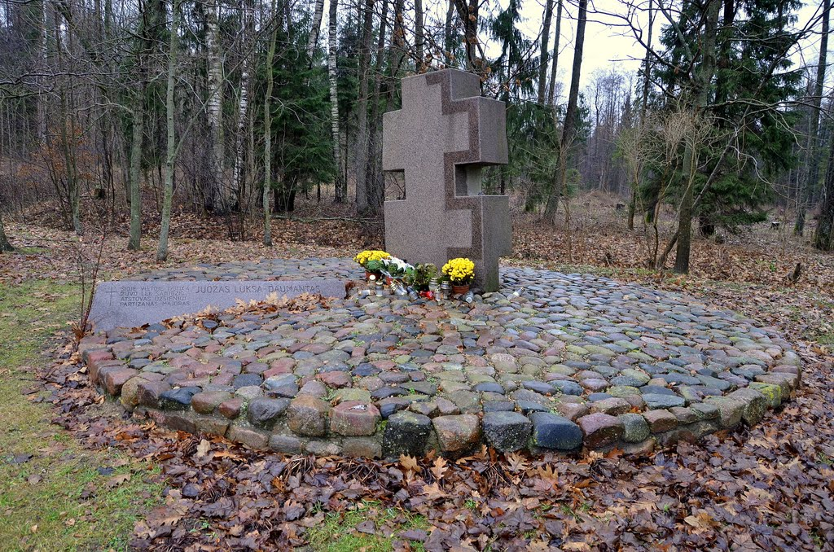
Atmintis
1998 m. partizano žūties vietoje ties Pažėrais (Kauno raj.) pastatytas skulptūrinis Vyčio kryžius (skulp. Juozas Šlivinskas). 2008 m. vasario 13 d. žūties vieta paskelbta kultūros paminklu.

Slide 10
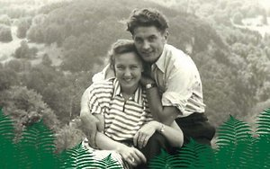
J.Lukšos šeima
Nijolė Bražėnaitė-Paronetto 1941-1947 m. studijavo mediciną Paryžiuje ir Insbruke (Austrija), kur pasitraukė Sovietų Sąjungai okupavus Lietuvą. 1948 m. susipažino su partizanų vadu Juozu Lukša-Daumantu, atvykusiu iš Lietuvos su slapta misija. 1950 m. vasarą juodu susituokė. Mokydamasis Prancūzų ir JAV žvalgybų mokyklose J.Lukša turėjo slapstytis, dažnai keitė gyvenimo vietą. Vienintelė galimybė palaikyti ryšius su žmona J.Lukšai liko laiškai. Praėjus mėnesiui po vedybų J.Lukša buvo parskraidintas į Lietuvą su dar dviem vakaruose apmokytais partizanais. 1951 m. rugsėjo 4 d. J.Lukša žuvo išduotas buvusio bendražygio J.Kukausko.

Slide 11
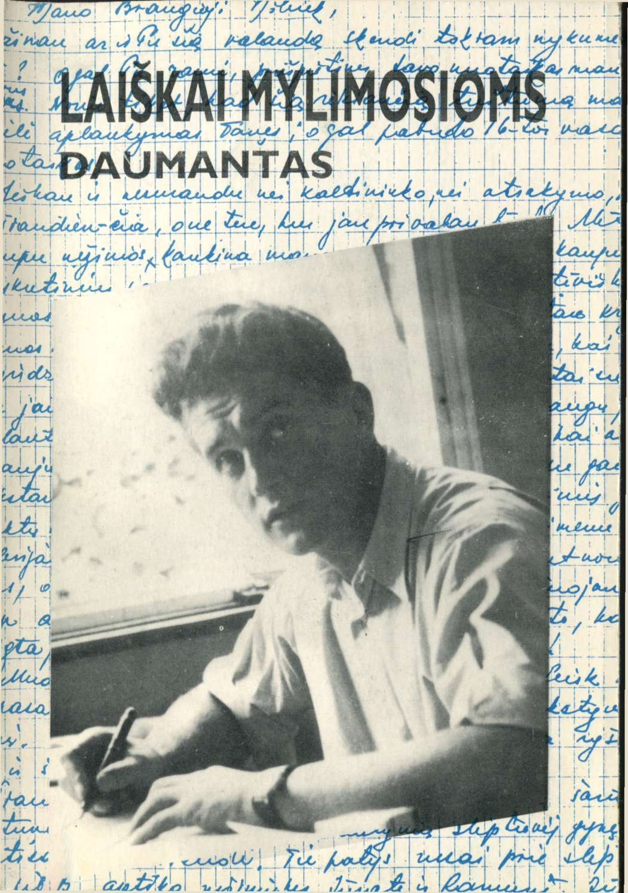
Ištrauka iš laiško mylimajai
„Džiaugiuosi, kad aš Tave sutikau gyvenime, su tokiomis pažiūromis į gyvenimo prasmę ir laimę.
Tavoji pažiūra į meilę visiškai sutinka su manąja, kad mudviejų laimė neįmanoma be Tėvynės laisvės. Nereikia tad tragiškai vertinti padėties, susijusios su uždaviniais vergovę pašalinti. Aš neįsivaizduoju ir tokios nenorėčiau meilės, kuri niveliuotųsi tik dviejų vienas į kitą žiūrėjimu, o nesibazuotų platesnėmis perspektyvomis. Be to neįsivaizduoju ir šeimos laimės“, – rašo Daumantas laiškuose savo mylimajai.

Slide 12
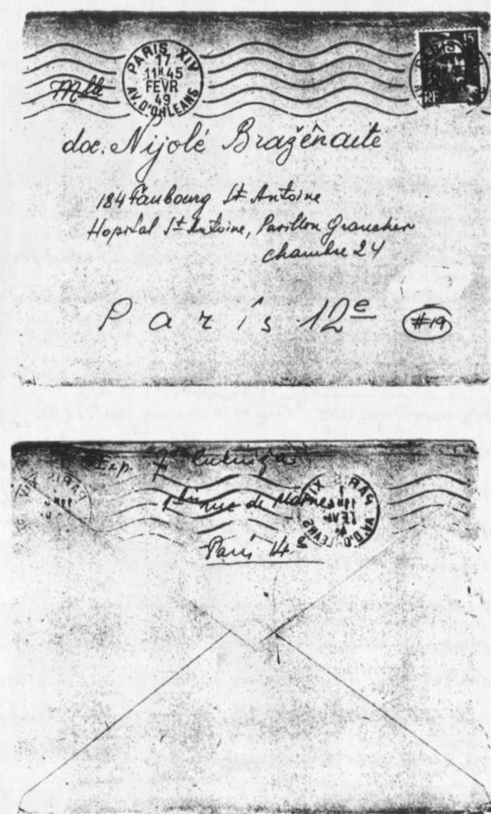
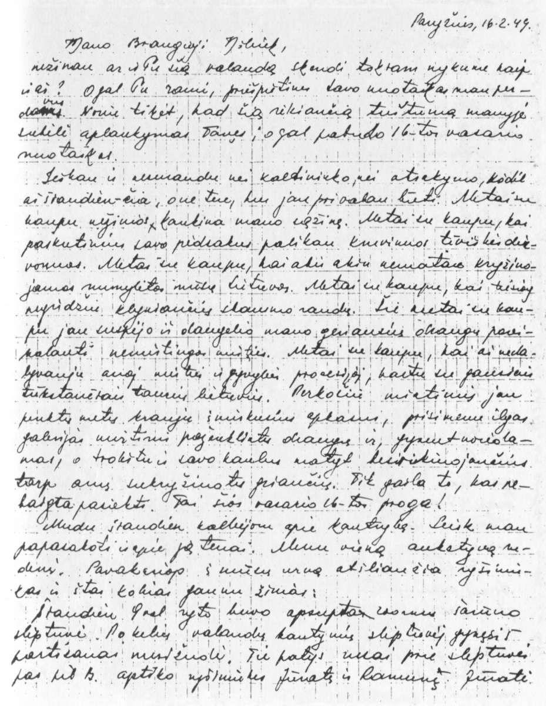
Laiškas mylimajai

Slide 13
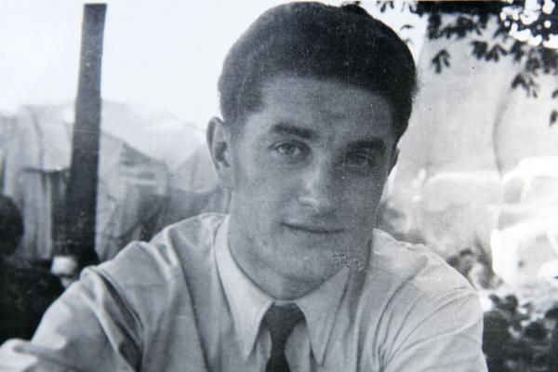
J.Lukšos asmenybė
Tai buvo tvirto sudėjimo, vidutinio ūgio ir geros sveikatos vyras. Iš tėvo paveldėjo religingumą ir nepa­prastą tvirtybę. Turėjo stiprią valią, nepalaužiamą ryžtingumą, didžiulį pasitikėjimą savimi, pareigingas, labai geros atminties.
Nepakentė apgaulės, ištikimas, teisin­gas, rūpinosi kitais, geraširdis, nuo­širdus, draugiškas, jautrios sielos ir kūrybingos vaizduotės žmogus.

Slide 14
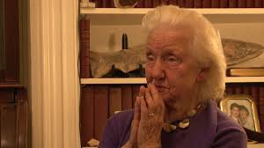
J.Lukšos žmona
Iki 1957 m. partizano žmona Nijolė nieko nežinojo apie vyro žūtį. 1953 m. išvyko gyventi į JAV. 1995 m. – JAV įsteigė Juozo Lukšos-Daumanto fondą, kuris rūpinasi rezistencine pokario istorija. Nuo 1997 m. – vadovauja „Tautos fondo“ komisijai.

Slide 15
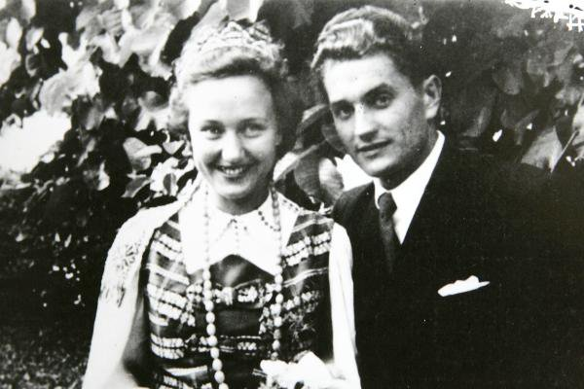
N.Bražėnaitės - Lukšienės atsiliepimai apie savo vyrą
N.Bražėnaitė sakė, kad jo pirmoji žmona buvo Lietuva. Tokia žmona, kuriai pavyduliauti negalėjusi niekaip, nes tai jos Tėvynė. Tiesa, kad ten, kur jiedu gyveno, pas J.Lukšą bet kada – dieną ir naktį - galėjo ateiti pasitarti bendražygiai.

Slide 16
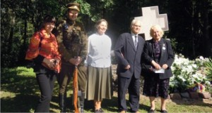
Nijolė Bražėnaite Juozo Lukšos žūties 60-tųjų metinių minėjime jo žūties vietoje

Slide 17
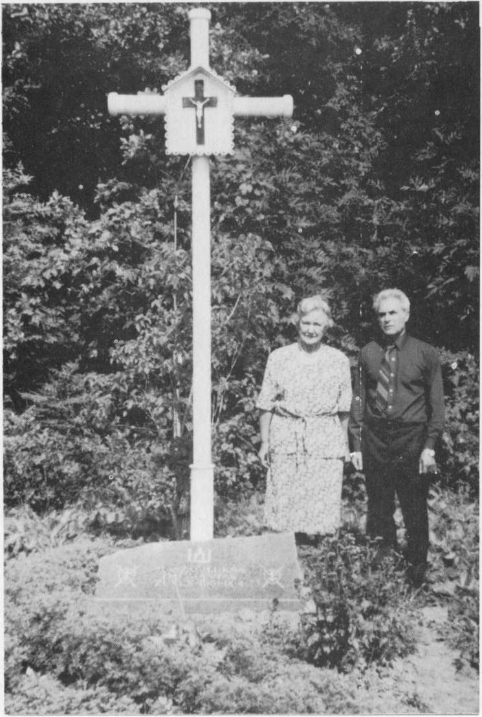
Atmintis gyva
Nijolė Lukšienė ir Juozo Lukšos brolis Antanas 1991 prie naujai pastatyto kryžiaus.

Slide 18
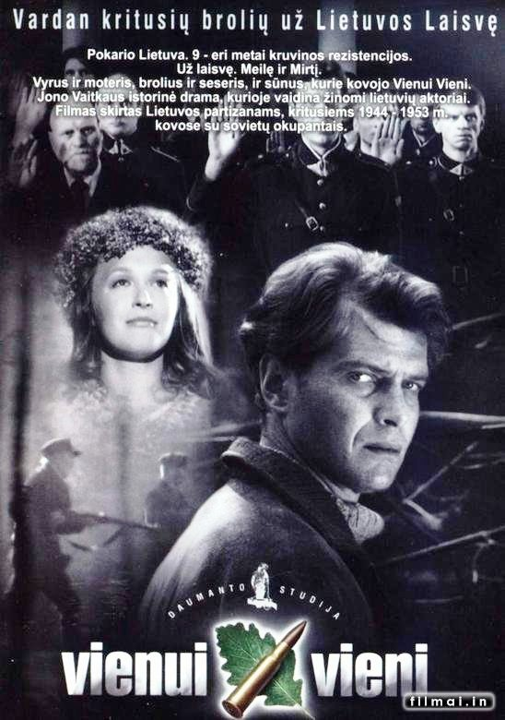
Atmintis gyva
2004 m. pasirodžiusi tikrais faktais paremta istorinė režisieriaus Jono Vaitkaus sukurta drama, atkurianti sudėtingą ir kruviną Lietuvai rezistencinį laikotarpį – partizanų kovas (1944–1953 metais).
Filmo pavadinimas siejamas su istoriniu faktu, kad rezistentai išėję į mišką kupini vilties sulaukti visokeriopos paramos ilgainiui liko kovoti be kieno nors pagalbos.
Pagrindinį J.Lukšos-Daumanto vaidmenį atliko lietuvių aktorius Saulius Balandis.

Slide 19
Šis eilėraštis, buvo rastas tarp J.Lukšos sugrąžintų daiktų žmonai po jo išvykimo
Lauk manęs, aš sugrįšiu
Bet lauk labai!
Lauk, kai lietus krinta
Pilkas, liūdnas ir sunkus.
Lauk, kai sniego audros dūksta
Ir kai vasara sužėri.
Lauk, kai kiti jau seniai
Nuo laukimo pavargo.
Lauk, kai iš toli
Tavęs laiškas nepasiekia,
Ir kai nieks daugiau šioj žemėj
Laukti nebegali...
Lauk manęs, aš sugrįšiu,
Išdidžiai, šaltai,
Kai kiti Tau sako:
„Tu lauki be tikslo".
Kai draugai mano atminimui
Liūdni prie langų sėdas
Ir rūgštų vyną geria...
Tu tik jo negerk!
Dar palauk!
Drąsi, stipri, viena—
Lauk manęs, aš sugrįšiu
Nors mirtis ir tyko.
Nieks suprasti negali,
Kad Tavo išdidus laukimas
Man išgelbėjimą neša.
Tik Tu ir aš težinom,
Kas mane gyventi skatina,
Nes Tu, kaip niekas kitas,
Manęs laukti gali.

Slide 20
Filmas „Partizano žmona“
http://www.youtube.com/watch?v=Lg4QkX_tyXs
Filmas pasakoja Nijolės Bražėnaitės-Paronetto ir Juozo Lukšos-Daumanto meilės istoriją. 1948 metais Nijolė Paryžiuje susipažino su Juozu, o 1950 m. jie susituokė. Deja, po mėnesio jie buvo priversti išsiskirti visam laikui. Filmas pasakoja apie istorijos nulemtus tragiškus likimus ir akcentuoja Nijolės Bražėnaitės-Paronetto pasiaukojimą Tėvynei.

Slide 21


Slide 22
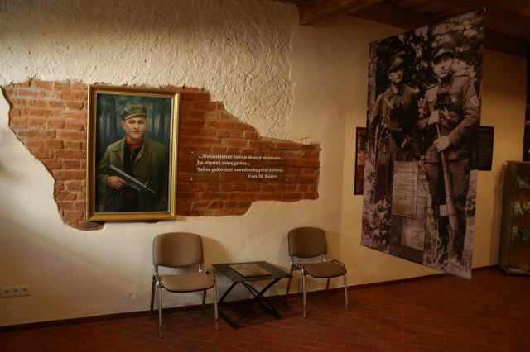

Slide 23
Muziejaus ekspozicija
Legendiniam Lietuvos partizanui Juozui Lukšai – Daumantui skirtoje ekspozicijoje – medžiaga, dokumentai, nuotraukos, knygos, liudijančios jo didvyrišką auką dėl Lietuvos . Čia yra ir vertingų daiktinių eksponatų – žmonos Nijolės Bražėnaitės – Lukšienės padovanotas paveikslėlis, kurį ji gavo dovanų iš savo vyro vestuvių proga, brolio Antano Lukšos dovanotas portretas, kuriame dailininkas Antanas Račas pavaizdavo J. Lukšą – Daumantą, Marijos Lisinskienės dovanotas dailininkės Magdalenos Stankūnienės triptikas ,,Partizanų motinos“ ir kt.

Slide 24
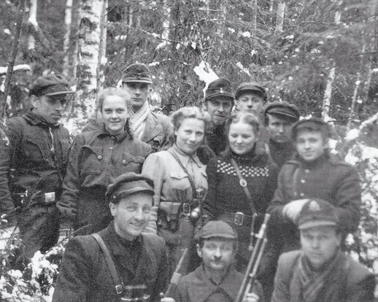
Partizanų kovos reikšmė
Dvidešimt tūkstančių žuvusių ir apie du šimtus tūkstančių ištremtų – tokia laisvės kaina. Pasipriešinimas pristabdė lietuvių asimiliaciją, tautinio identiteto naikinimą, buvo sutrukdyta kolonizacijai, sugriautas mitas apie savanorišką Lietuvos įsijungimą į Sovietų Sąjungą.
Mes kylame iš ten, kur žemė kruvina,
Neklausk, kas mes. Mes laisvė ir kova!
Praeisim visur kaip aidas, kaip daina,
Palaimins ir minės motulė Lietuva.
Irena Petkutė-Neringa, Vilnelė

